Slide 1


Estruturação de Sistema de Informação Geográfica Municipal com a utilização de Software Livre
Pedro Junior
Geógrafo
Analista de Regulação em Saneamento Básico
Especialista em Gestão Ambiental e
Mestre na Engenharia Sanitária

Slide 2
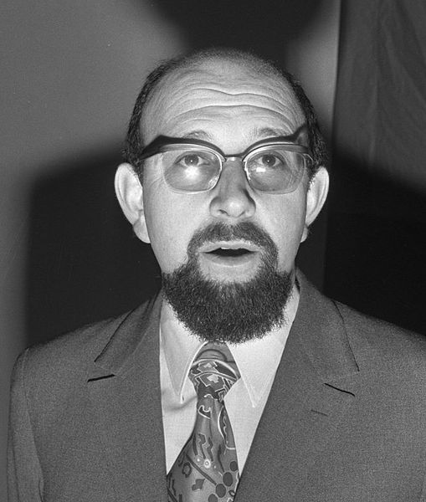
A Geografia serve, antes de mais nada, para fazer a guerra
Yves Lacoste, 1972
Nosso combate hoje se dá no campo da gestão pública:
Educação
Habitação
Meio Ambiente
Segurança Pública
Saúde
Transporte
Educação
Saneamento Básico

Slide 3
Pensar a Gestão Pública de forma integrada
Faz sentido planejar as ações de saúde pública, saneamento, transporte, segurança pública, habitação ou as obras de infraestrutura sem considerá-las em conjunto?
Por incrível que pareça, ainda hoje a maioria de prefeituras brasileiras são incapazes de estabelecer este tipo de relação, não por desconhecimento, mas por falta de mapas, de dados georreferenciados. Em resumo, por falta de geoprocessamento.

Slide 4
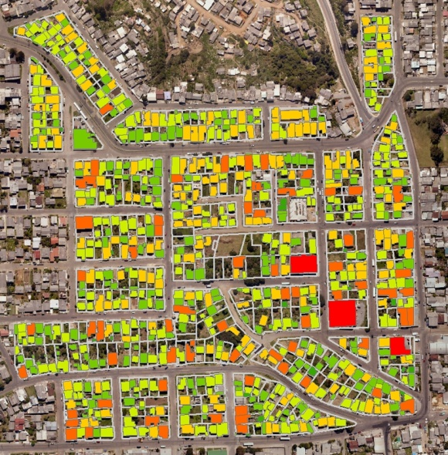
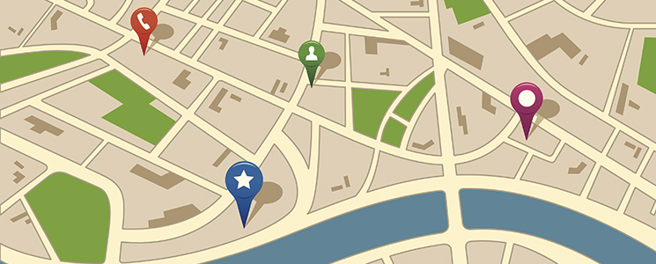
Cerca de 85% de todas as informações da administração de uma Prefeitura estão de alguma forma relacionadas à localização geográfica e que uma parcela expressiva de seus recursos financeiros são provenientes de elementos sobre a sua geografia*
*Assumpção (2001, p. 5)

Slide 5
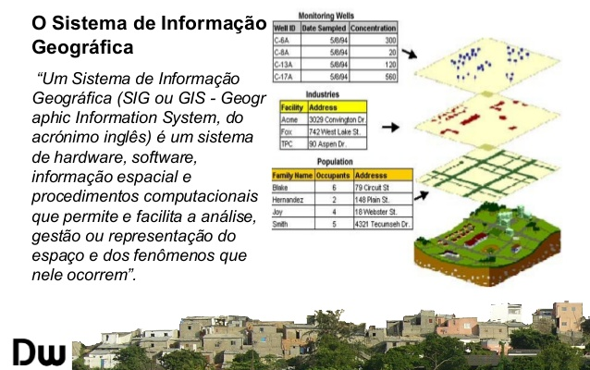
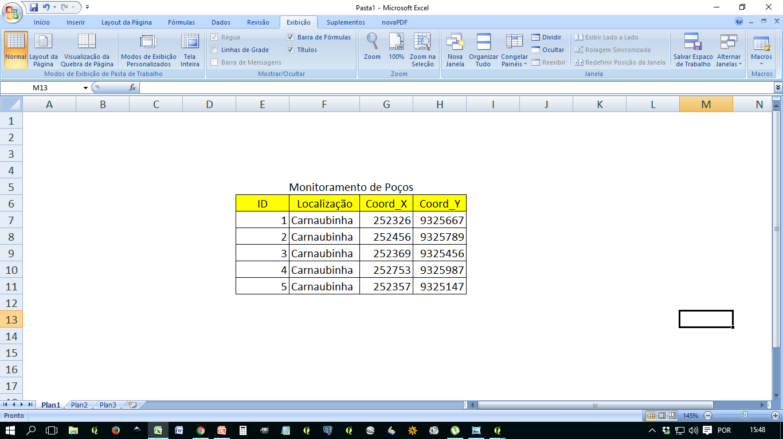
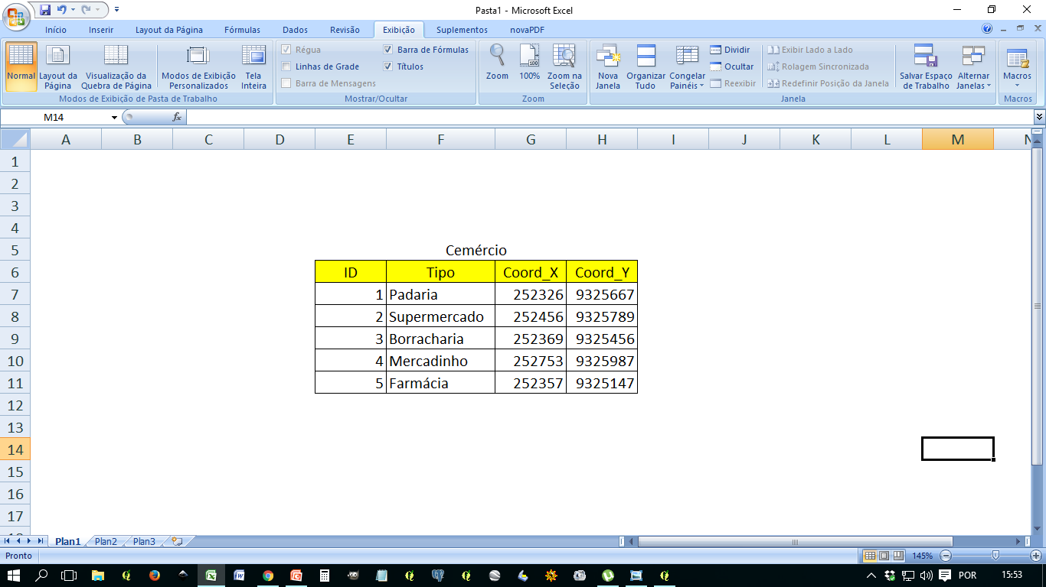
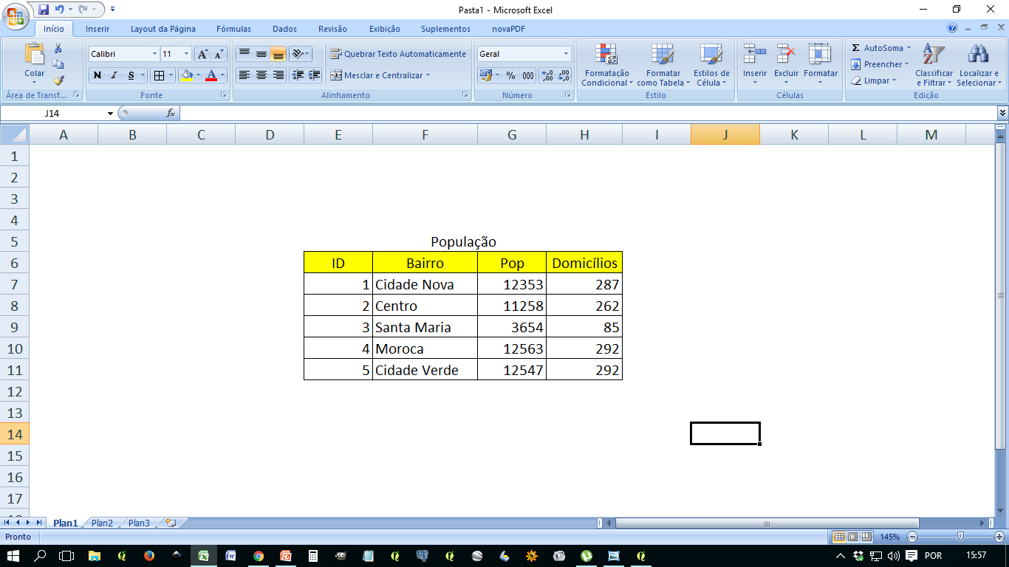
O que é um SIG?

Slide 6
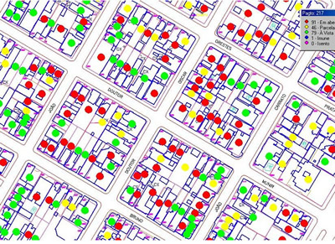
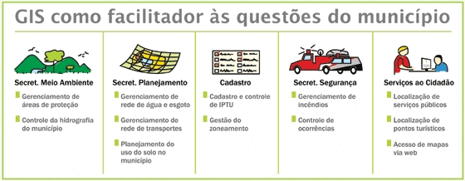
Justificativa
Crescimento rápido das cidades
Planejamento municipal deficitário
Dificuldade de relacionar as diversas áreas de gestão
Necessidade de se apoderar do território
Dificuldades de relacionar fatos
Pensar o crescimento ordenado da cidade
Processar dados geográficos é urgente

Slide 7



Quais as vantagens de um SIG Municipal?
Aplicar os recursos de forma racional;
Identificar os pontos fracos da gestão;
Priorizar áreas deficitárias e carentes;
Conhecer detalhadamente cada área da gestão;
Ordenamento urbano jurídico;
Cadastro Territorial Multifinalitário;
Identificar potencialidades turísticas;
Acompanhar a evolução do IDH-M;
Mapear as redes de infraestrutura no município;
Cadastro dos equipamentos urbanos;
Ampliação das receitas.

Slide 8
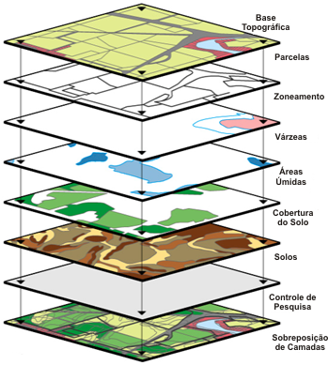
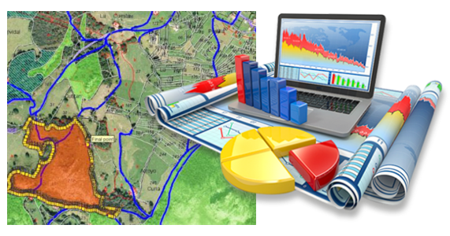
Geoprocessamento
Segundo Carvalho, Pina e Santos (2000), a análise espacial permite a integração de dados demográficos, socioeconômicos e ambientais, promovendo o inter-relacionamento das informações de diversos bancos de dados, fornecendo elementos para construir a cadeia explicativa dos problemas do território e aumentando o poder de orientação de ações específicas.

Slide 9
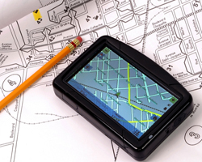

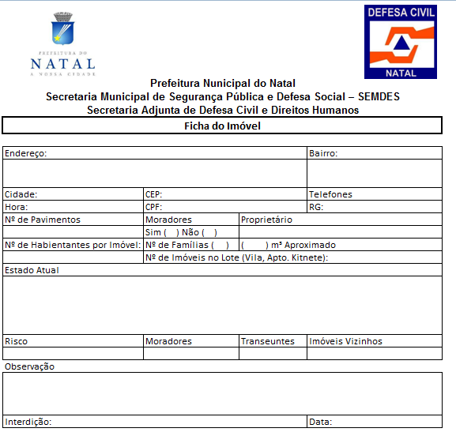



Como Fazer
Aplicação de questionários;
Definição de áreas estratégicas;
Elaboração de fichas de coleta de dados;
Treinamento do corpo técnico;
Armazenamento em bancos de dados;
Treinamento em programas de geoprocessamento;
Definição do Sistema de Informação Geográfica Municipal;
Criar uma cultura de SIG na gestão municipal

Slide 10
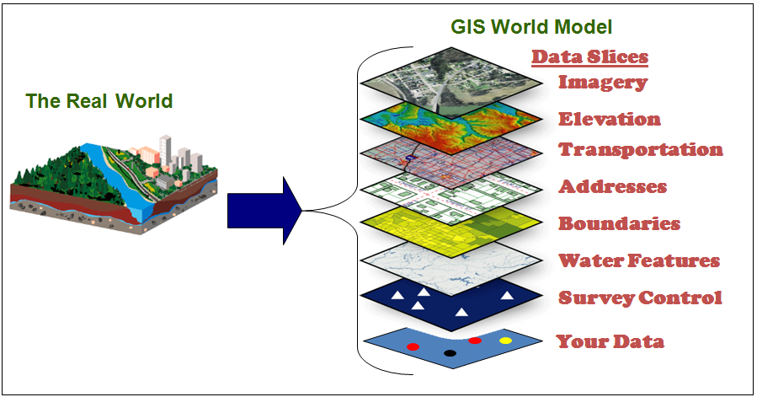
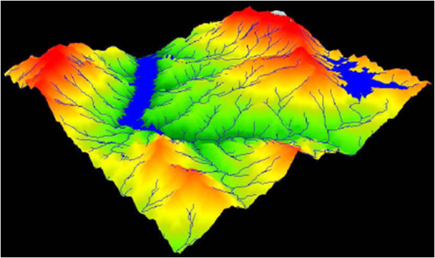
Áreas de atuação de um SIG
Cartografia, recursos naturais, transportes, comunicações, energia, planejamento urbano e regional, saneamento básico, habitação, assistência social, tributação, desastres naturais, saúde, educação, segurança, entre outras.

Slide 11
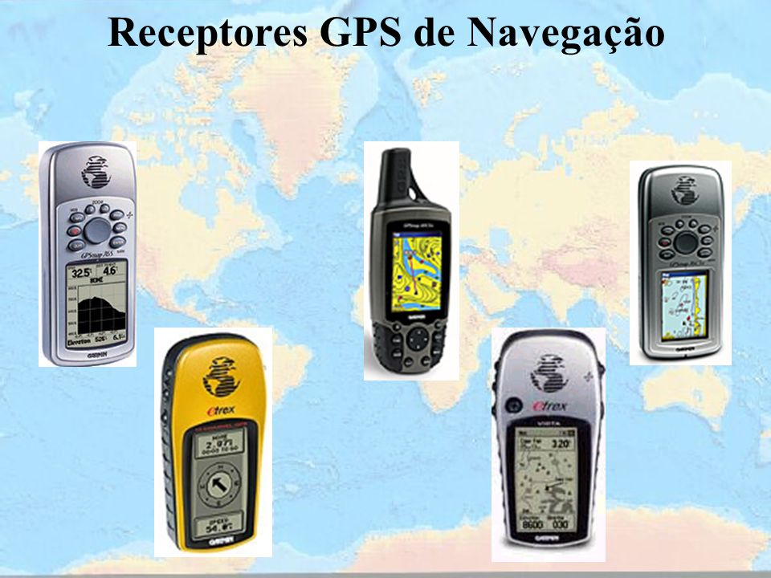

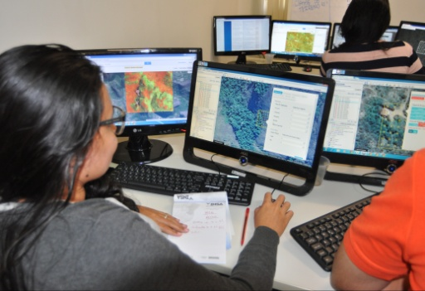
O que será preciso?
Uma equipe de técnicos de cada órgão/secretaria;
Um Analista de Geoprocessamento qualificado para fazer a gestão;
Um computador/Servidor em uma secretaria estratégica (Secretaria de Planejamento);
Computadores para os técnicos e estagiários preencherem os dados;
Não terá custo com Programas (Software Livre);
Aquisição de GPS de Navegação e Geodésico;
Contratação de estagiários (Geografia, Gestão Ambiental, Eng. Ambiental)

Slide 12



Softwares?
Essa proposta visa a utilização unicamente de programas (Softwares) Livres ;
QGIS – Programa de Geoprocessamento;
PostGreeSQL – Programa de ADM de BD

Slide 13
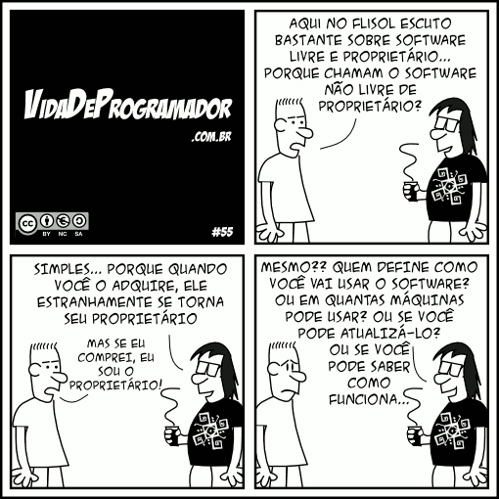
Mas porque usar softwares livres?
Porque não usar?
Atualmente os softwares livres são tão bom ou melhores quantos os softwares proprietários.

Slide 14
Mentiras mais comuns sobre Softwares Livres
Os Softwares livres …
Não são capazes de atender grandes instituições
São feitos somente para ambientes Linux
Não são amigáveis e nem intuitivos
São incompletos e não há atualizações
Não se pode ganhar dinheiro com eles

Slide 15
Onde está a liberdade?
Por ser um Software livre…
Não possuem licença para utilização;
É possível Estudá-lo;
Você pode executar;
É possível distribuir sem o risco de ser multado ou processado;
É possível modificar e customizar;
É possível construir ferramentas (Plugins).

Slide 16

GNU General Public License e suas 4 liberdades
Em termos gerais, a GPL baseia-se em 4 liberdades:
A liberdade de executar o programa, para qualquer propósito (liberdade nº 0)
A liberdade de estudar como o programa funciona e adaptá-lo às suas necessidades (liberdade nº 1). O acesso ao código-fonte é um pré-requisito para esta liberdade.
A liberdade de redistribuir cópias de modo que você possa ajudar ao seu próximo (liberdade nº 2).
A liberdade de aperfeiçoar o programa e liberar os seus aperfeiçoamentos, de modo que toda a comunidade beneficie deles (liberdade nº 3). O acesso ao código-fonte é um pré-requisito para esta liberdade.

Slide 17


Slide 18
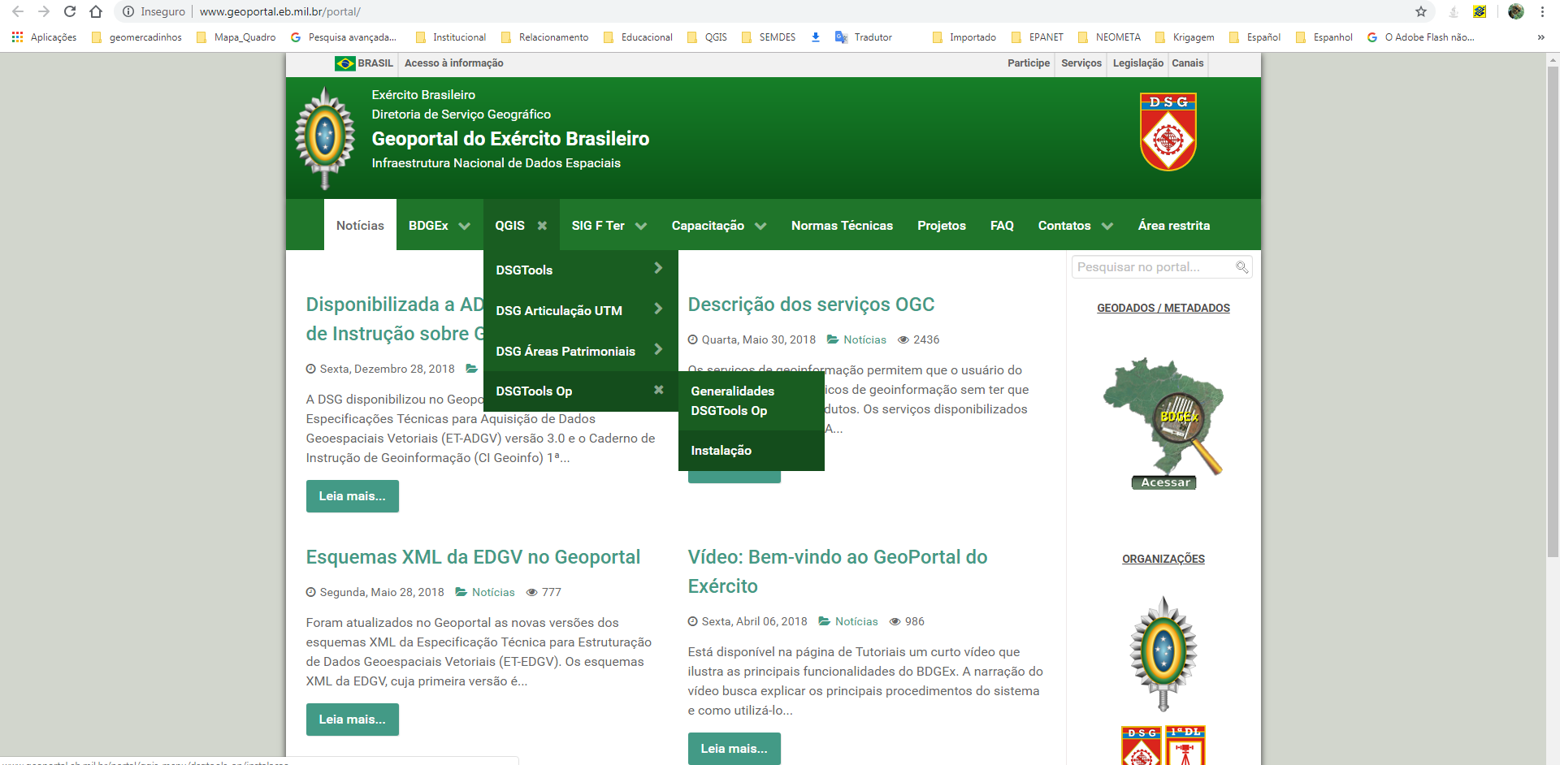

Slide 19
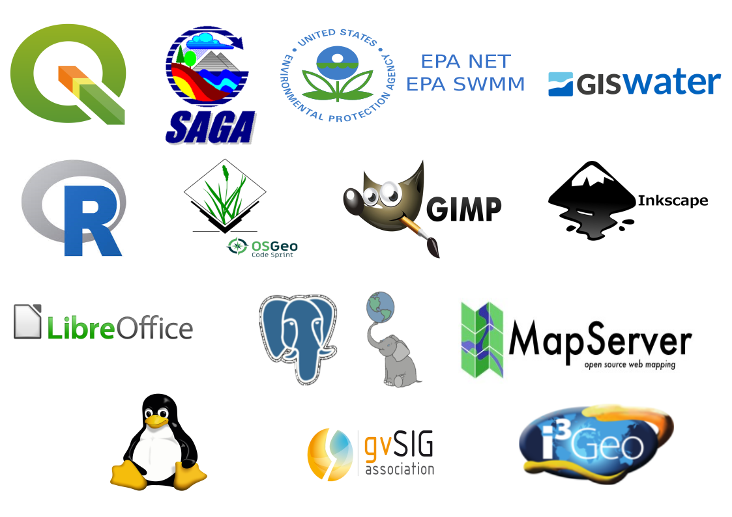

Slide 20
Por fim
Por diversas razões a modalidade de softwares proprietários estão com seus dias contados. A tendência da gestão pública é adoção de softwares livres para uma posterior customização.
Desprezar esta realidade é um erro e só atrasará mais ainda o nosso desenvolvimento

Slide 21
Bibliografia
Assumpção, A. (2001). Recado aos prefeitos: como arrecadar mais com a geoinformação. Infogeo, 3(17), 40-45
Câmara, G. (2009). Introdução à ciência da Geoinformação. Recuperado em 27 setembro, 2009, de <http://www.dpi.Inpe.Br/Gilberto/Livro/Introd/Index.Html>.
Carvalho, M. S; Pina, M. F. & Santos, S. M. (2000). Conceitos básicos de sistemas de informação geográfica e cartografia aplicados à saúde. Organização Pan-Americana da Saúde. Brasília, Df, Brasil: OPAS.

